Slide 1
YOZGAT İL MİLLİ EĞİTİM MÜDÜRLÜĞÜ

Slide 2
YOZGAT İL MİLLİ EĞİTİM MÜDÜRLÜĞÜ
Öğrenci Başarı İzleme Araştırması
İlimizde;
7 ilçe,
14 ilkokul-917 öğrenci
16 ortaokul-1519 öğrenci
olmak üzere toplam 2,436 öğrenciye uygulanacaktır.

Slide 3
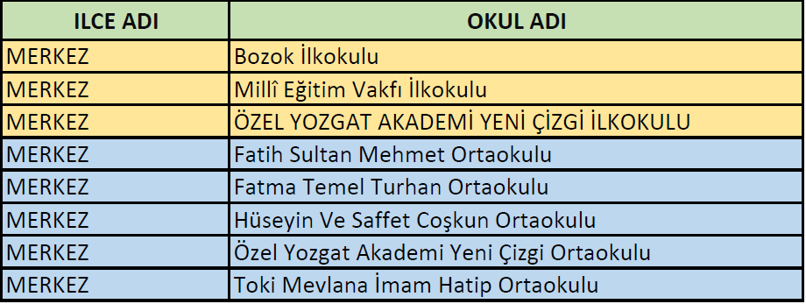
YOZGAT İL MİLLİ EĞİTİM MÜDÜRLÜĞÜ

Slide 4
ÖĞRENCİ BAŞARI İZLEME ARAŞTIRMASI
Ana amaç öğrencinin, öğretmenin, okul yönetiminin desteklenmesi ve işinin kolaylaştırılmasıdır. Tüm paydaşlar eğitim öğretim etkinliği süresince somut verilerle desteklenmektedir.
Türkçe, Matematik, Fen Bilimleri Derslerinden
4, 7 ve 10. sınıf düzeylerinde herhangi bir notlandırma olmaksızın yapılmaktadır.
Yeni Nesil Sorular
Okul Bazlı Değerlendirme
Öğrenci ve Paydaşlara Geribildirim
Öğrenci Öğretmen ve Yönetici Anketleri

Slide 5
ÖĞRENCİ BAŞARI İZLEME ARAŞTIRMASI
SÜREÇ ve SONUÇ ODAKLI BÜTÜNSEL YAKLAŞIM
Bu tür sistemler; öğrenme sürecini geri bildirimlerle yapılandıran ve öğrencinin yapılandırılmış bu süreç içinde gösterdiği performansı ölçen sistemlerdir.
Süreç odaklı ölçme ve değerlendirme sistemi; öğrencinin ne kadar bildiğini değil, neleri öğrenip neleri öğrenemediğini teşhis eden ve öğrenme eksiklerini gidermek için iyileştirme süreci hazırlayan sistemdir.

Slide 6
ÖĞRENCİ BAŞARI İZLEME ARAŞTIRMASI
SÜREÇ ve SONUÇ ODAKLI BÜTÜNSEL YAKLAŞIM
Doğru verilerle tüm paydaşların doğru karar almasının desteklenmesi
Eksikliklerin tespit edilmesi
Geribildirim verilmesi
Sürecin iyileştirilmesi

Slide 7
ÖĞRENCİ BAŞARI İZLEME ARAŞTIRMASI
Kolaylaştırıcıdır
Süreci iyileştirir, hızlandırır
Öğretmenin gelişimine olanak sağlar
Öğrencilere bireysel performanslarına ilişkin karar vermelerine yardımcı olur öğrenme sorumluluklarını gösterir

Slide 8
ÖĞRENCİ BAŞARI İZLEME ARAŞTIRMASI
Telafi ve destekleme sürecini başlatır
Paydaşlara ve ailelere öğrenme süreci ile ilgili anlamlı veriler sunar
Eğitim sistemi ve eğitim politikaları açısından kritik bilgiler içeren veri ve raporlar sağlanır.

Slide 9
ÖĞRENCİ BAŞARI İZLEME ARAŞTIRMASI
Geri Bildirim
Raporlama Süreci/ Telafi ve Destekleme
Öğrenme Eksikliklerinin tespit edilmesi
Karne
(Öğrenci, öğretmen, okul)
İzleme Sınavı
Raporlama
(ilçe, il, Türkiye)

Slide 10
ÖĞRENCİ BAŞARI İZLEME ARAŞTIRMASI
SORULAR
ANKETLER
İÇERİK:
İzleme araştırması sorular, anketler, karne ve raporlardan oluşan bir bütündür.
1
2
İÇERİK
KARNELER
RAPORLAR
3
4

Slide 11
ÖĞRENCİ BAŞARI İZLEME ARAŞTIRMASI
SORULAR:
Pilot uygulaması yapılmış
Madde analizleri yapılmış sorular hazır hale getirilmiş.
Program kazanımları ve becerilerine uygun
Günlük yaşamla ilişkili problem durumları içeren
Eleştirel düşünme, problem çözme, üst düzey düşünmeyi de ölçmeye yöneliktir.
SORULAR
1
İÇERİK

Slide 12
ÖĞRENCİ BAŞARI İZLEME ARAŞTIRMASI
SORULAR
SORULAR:
4. ve 7 sınıflarda bilgi, beceri, uygulamaya yönelik kazanımlarla uyumlu sorular
1
İÇERİK

Slide 13
ÖĞRENCİ BAŞARI İZLEME ARAŞTIRMASI
Fen Okuryazarlığı :
En temel düzeyde bazı bilimsel kavramları, olguları anlayabilmesi ve açıklayabilmesi;
Teknolojik gelişmeleri izleyip yaşamında kullanabilme becerisine sahip olabilmesidir.
SORULAR
1
İÇERİK

Slide 14
ÖĞRENCİ BAŞARI İZLEME ARAŞTIRMASI
SORULAR
Matematiksel Okuryazarlık:
Kişinin matematiksel akıl yürütme, sorgulama, araştırma yapabilme, problem çözme, günlük yaşam ile ilişkili uygulamaları yapabilmesi vb. becerilerdir.
1
İÇERİK

Slide 15
ÖĞRENCİ BAŞARI İZLEME ARAŞTIRMASI
SORULAR
Okuma Becerileri:
Bireyin amaçları doğrultusunda bilgi ve potansiyelini geliştirmesi ve toplumda başarılı olması için metinleri anlaması, kullanması, değerlendirmesini içeren becerilerdir.
1
İÇERİK

Slide 16
ÖĞRENCİ BAŞARI İZLEME ARAŞTIRMASI
ANKETLER
Anketler:
Öğrenci, Öğretmen, ve Yönetici Anketleri ile Eğitim ve öğretim sürecine etki eden faktörler bütüncül olarak ele alınmaktadır.
2
İÇERİK

Slide 17
ÖĞRENCİ BAŞARI İZLEME ARAŞTIRMASI
Öğretmen Anketi: Mesleki tecrübe, ders işleyiş tarzı, tutumları vb.
Yönetici Anketi: Okulların mevcut durumları, işleyişi ve çevresi, yöneticilerin görüşleri vb.
Öğrenci Anketi: Sosyo ekonomik durum, okul, dersler,ödevler hakkında görüşleri, sahip olduğu kaynaklar, teknoloji kullanımı, aile eğitim durumu vb.
ANKETLER
2
İÇERİK

Slide 18
ÖĞRENCİ BAŞARI İZLEME ARAŞTIRMASI
Karneler:
Bakanlık ve okullar kendi karnesi ile eksikliklerini ve artılarını görebilecektir.
KARNELER
3
İÇERİK
Öğrenci
Geri Bildirim
Öğretmen
Okul

Slide 19
ÖĞRENCİ BAŞARI İZLEME ARAŞTIRMASI
Karneler:
Öğrenci, Öğretmen ve Yöneticiler yapılan araştırma sonucunda çocukların neyi yapıp yapamadığı konusunda bilgilendirilirler.
Öğrenciler: Kendi durumları ve öğrenme eksikleri
Öğretmen: Sınıf durumu ve sınıfın öğrenme eksiklikleri
Okul: Okulun genel durumu ve öğrenme eksiklikleri
İlçe ve il geneli genel görünümü vermektedir.
KARNELER
3
İÇERİK

Slide 20
ÖĞRENCİ BAŞARI İZLEME ARAŞTIRMASI
RAPORLAR
Raporlar:
Yapılan araştırma sonucunda sınav sonuçları ve anketler birlikte değerlendirilerek sürece ilişkin bulgular elde edilmektedir.
Bu bulguların tamamı somut verilere dayalı analizler sonucu elde edilmektedir.
4
İÇERİK

Slide 21
ÖĞRENCİ BAŞARI İZLEME ARAŞTIRMASI
Okul Temelli İzleme:
Amaç, okulların kendi mevcut durumları ile ilgili detaylı veri ve bilgiye sahip olmalarını sağlamaktır.
Okullar yarıştırılmaz her okul kendi verisi üzerinden gelişim için çaba harcar.
RAPORLAR
4
İÇERİK

Slide 22
ÖĞRENCİ BAŞARI İZLEME ARAŞTIRMASI
RAPORLAR
4
Rapor Örnek İfadeler/Sorular
İÇERİK

Slide 23
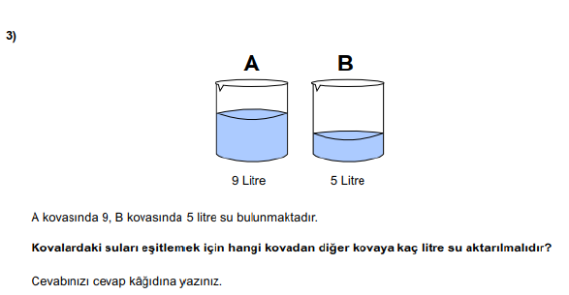
ÖĞRENCİ BAŞARI İZLEME ARAŞTIRMASI
5. SINIF

Slide 24
ÖĞRENCİ BAŞARI İZLEME ARAŞTIRMASI
DOĞRU YANLIŞ

Slide 25
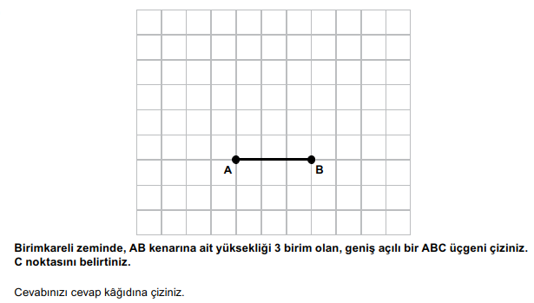
ÖĞRENCİ BAŞARI İZLEME ARAŞTIRMASI
8. SINIF

Slide 26
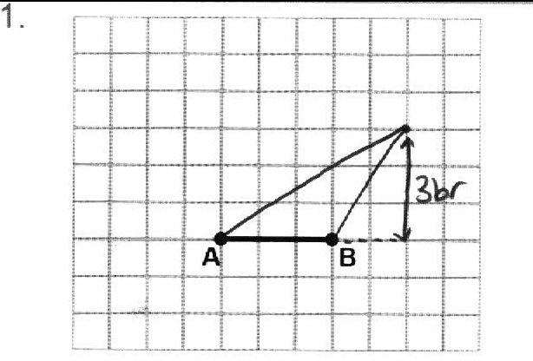
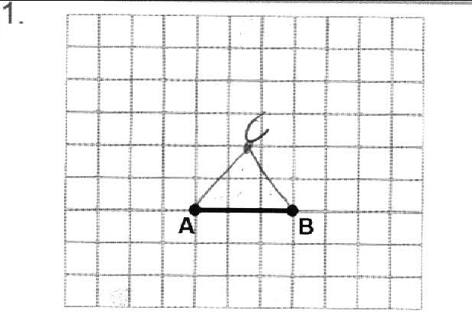
ÖĞRENCİ BAŞARI İZLEME ARAŞTIRMASI
DOĞRU YANLIŞ

Slide 27
ÖĞRENCİ BAŞARI İZLEME ARAŞTIRMASI
SEVİYE | SORU SAYISI | TARİH VE SAAT
4. Sınıflar | Türkçe:15 Soru Matematik:15 Soru Fen Bilimleri:15 Soru Toplam 45 Soru 70 DK | 16 Nisan 2019 Saat: 10.00 (İkili eğitim yapan okullarda Saat: 14.00)
7. Sınıflar | Türkçe:20 Soru Matematik:20 Soru Fen Bilimleri:20 Soru Toplam 60 Soru 80 DK | 16 Nisan 2019 Saat: 10.00 (İkili eğitim yapan okullarda Saat: 14.00)
“Öğrenci Başarı İzleme Araştırması”

Slide 28
İLÇE MİLLİ EĞİTİM MÜDÜRLÜKLERİNİN VE OKUL MÜDÜRLERİNİN YAPACAĞI İŞ VE İŞLEMLER
Sorumlu şube müdürü başkanlığında İlçe Sınav Yürütme Komisyonu kurulacaktır.
Resmî okullarda, okul müdürünün başkanlığında üç kişiden oluşan Bina Sınav Komisyonu kurulacaktır.
Uygulanan testte bulunan derslerin haricindeki branş öğretmenlerinden gözetmen belirlenmesi esas alınacaktır.
Uygulama sırasında eğitim - öğretim devam edecektir.

Slide 29
İLÇE MİLLİ EĞİTİM MÜDÜRLÜKLERİNİN VE OKUL MÜDÜRLERİNİN YAPACAĞI İŞ VE İŞLEMLER
Salon Yoklama Listelerinde ismi olmayan öğrencilere yedek optik form vererek tüm bilgilerini kodlamalarını sağlar.
Kitapçıklar, sınav bitiminde toplanarak okul idareleri tarafından muhafaza edilecek.
İlçe Sınav Yürütme Komisyonu, Öğrenci Başarı İzleme Araştırması evraklarını 16 Nisan 2019 Salı günü 17.00’e kadar İlçe Milli Eğitim müdürlüklerine teslim edecektir. İl merkezindeki okullar ise Ölçme Değerlendirme Merkezine teslim edecektir.

Slide 30
ÖĞRENCİ BAŞARI İZLEME ARAŞTIRMASI

